Slide 1
ИНКЛЮЗИВНОЕ ОБРАЗОВАНИЕ
14 февраля 2025
Тюмень | проезд 9 Мая, 5
Школа образования ТюмГУ
Программа
Факультета педагогических профессий
Руководитель ФПП - Кулик Вера Александровна
89088736202, 8(3452)39-02-33, v.a.kulik@togirro.ru

Slide 2
Время | Тема |  | ФИО ведущего | Место
09.30 – 10.00 | Регистрация |  | Кулик В.А. | Холл 1 этажа
10.00 – 10.40 | Экспертная лекция «Инклюзивная политика. Инклюзивная культура. Инклюзивная практика» |  | Кукуев Евгений Анатольевич | 123
Кейсотека «Инклюзивная дидактика и коммуникация в условиях инклюзии: как обучать и сопровождать детей с особыми образовательными потребностями» (участие в работе площадок – по предварительной записи, каждый участник имеет возможность посетить до обеда две площадки)
10.50 – 11.35 | Создание особых условий для обучения, воспитания и развития детей с расстройством аутистического спектра (РАС) | Хамитова Гульнара Хасановна, учитель начальных классов, Ярмитова Олеся Александровна. учитель - логопед, Муравьева Ксения Сергеевна. учитель – дефектолог, МБОУ НШ-ДС № 82 города Тюмени |  | 211
 | Работа учителя в классах с детьми с дефицитом внимания (особенности коммуникации и методики) | Варяев Данил Юрьевич, педагог-психолог, ведущий специалист отделения социальной реабилитации АУ ТО Центра комплексной реабилитации «Родник» |  | 215
 | Мотивационный дизайн: как планировать работу с детьми, имеющими низкий уровень учебной мотивации | Огороднова Ольга Васильевна, ведущий эксперт школы образования ТюмГУ, доцент кафедры психологии и педагогики детства |  | 216

Slide 3
11.45 – 12.30 | Организация специальных условий при обучении детей с задержкой психического развития (ЗПР) на разных этапах урока | Мазурова Екатерина Сергеевна, учитель начальных классов, Лупенкова Любовь Юрьевна, учитель начальных классов, МБОУ НШ-ДС № 82 города Тюмени |  | 211
 | Сенсорная деятельность детей с умственной отсталостью и интеллектуальными нарушениями | Смирнова Елена Михайловна, учитель начальных классов, Кузина Юлия Сергеевна, учитель начальных классов, Журавлёва Татьяна Вячеславовна, тьютор, МБОУ НШ-ДС № 82 города Тюмени |  | 215
 | Методы и приёмы работы, способствующие формированию навыков грамотного письма у детей с особыми образовательными потребностями | Елисеева Ирина Юрьевна, учитель начальных классов, Родионова Анастасия Павловна, учитель – логопед, МБОУ НШ-ДС № 82 города Тюмени |  | 216
12.30-13.30 | Обед |  | Столовая
13.30- 15.00 | Экспертная лекция «Взаимодействие учителя с ПМПК в условиях инклюзивного образования» | Кувандикова Гульшат Ташбулатовна | 123
15.10 - 16.30 | Модельное занятие «Инклюзия – увидеть ценность каждого» Рефлексивная сессия «Как я вижу инклюзию и себя в инклюзивном классе»
 | Группа А | Огороднова Ольга Васильевна | 302
 | Группа В | Патрушева Инга Валерьевна, Ибрагимова Яна Маратовна | 123

Slide 4
Что Вас ожидает на кейсотеке
(10.50 - 11.35, выбор одной площадки из трех )
«Создание особых условий для обучения, воспитания и развития детей с расстройством аутистического спектра (РАС)»
Встреча будет посвящена практическим аспектам работы с детьми с РАС. Будет раскрыта краткая характеристика расстройств аутистического спектра у обучающихся. Основные трудности, с которыми сталкиваются дети с РАС: коммуникативные, сенсорные, поведенческие и социальные. Познакомимся с интрументами визуальной поддержки в процессе обучения: расписания, карточки PECS, схемы и алгоритмы действий.
«Работа учителя в классах с детьми с дефицитом внимания (особенности коммуникации и методики)»
Разберём понятие СДВГ, что под ним может скрываться. Будем разбираться, как действовать, на что обращать внимание. Разберём случаи из вашей практики.
«Мотивационный дизайн: как планировать работу с детьми, имеющими низкий уровень учебной мотивации»
Разберемся, какие бывают мотивы и что такое мотивационный комплекс. Получим показатели по своему собственному мотивационному комплексу. Рассмотрим педагогические приемы, которые позволяют вызвать к жизни и поддержать доступный ученику вид мотива.

Slide 5
Что Вас ожидает на кейсотеке (11.45 - 12.30, выбор одной площадки из трех)
«Организация специальных условий при обучении детей с задержкой психического развития (ЗПР) на разных этапах урока»
Мастер-класс посвящён практическим аспектам работы с детьми с ЗПР. Будут раскрыты трудности обучающихся с особыми образовательными потребностями, проведена сравнительная характеристика объяснения учебного материала детям с ЗПР и детям с сохранным интеллектом. Будут даны практические приёмы для повышения мотивации детей с ЗПР на разных этапах урока: работа с интеллект-картами, опорными карточками, алгоритмами, электронными ресурсами.
«Сенсорная деятельность детей с умственной отсталостью и интеллектуальными нарушениями»
Сенсорное развитие играет важную роль в жизни детей с интеллектуальными нарушениями, так как оно влияет на их умственное, физическое и эстетическое воспитание. Сенсорное развитие помогает таким детям воспринимать окружающий мир, формирует полноценное восприятие действительности и способствует обучению элементарным навыкам. На мастер-классе будет представлено разработанное авторами интерактивное пособие для сенсорного развития детей, наполненное разными блоками заданий, которые развивают моторную координацию, концентрацию внимания, усидчивость, творческое воображение.
«Методы и приёмы работы, способствующие формированию навыков грамотного письма у детей с особыми образовательными потребностями»
На мастер-классе будет представлена краткая характеристика детей с особыми образовательными потребностями: нарушением опорно-двигательного аппарата, задержка психического развития, тяжелые нарушения речи. Обсудим основные трудности при обучении данных категорий детей. В практической части раскроем: методы и приемы работы над формированием образа буквы; алгоритм работы со словарными словами.

Slide 6
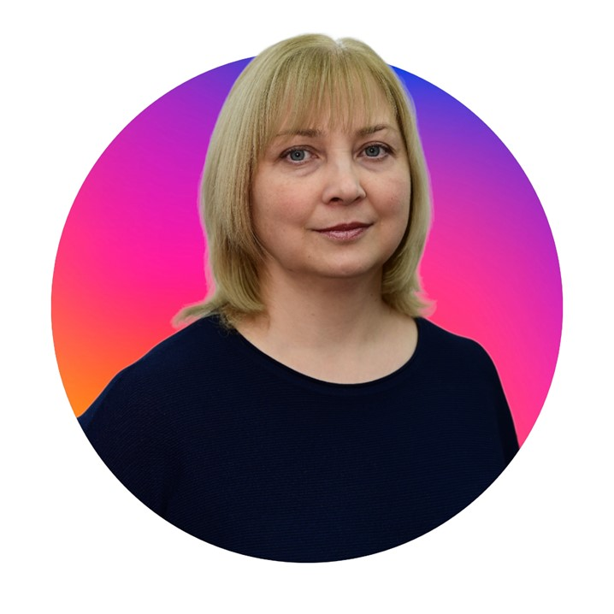
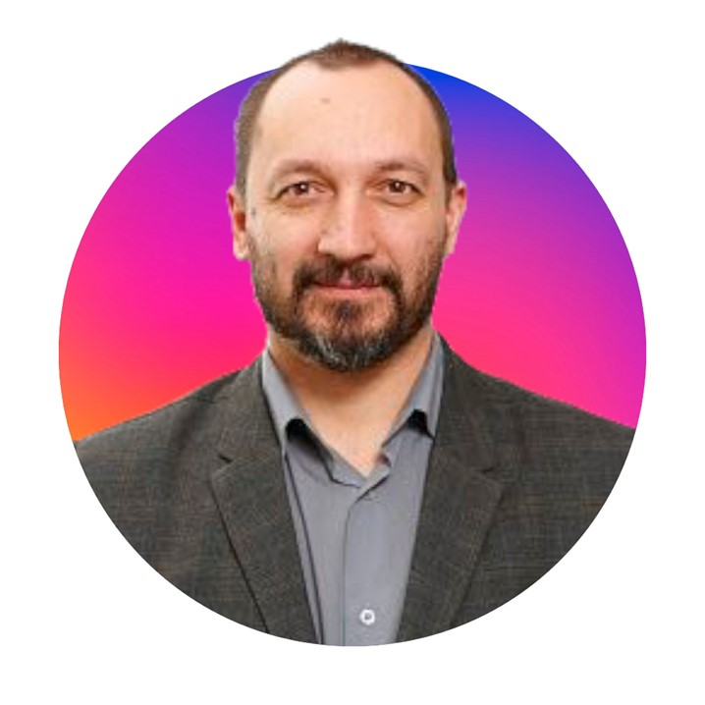
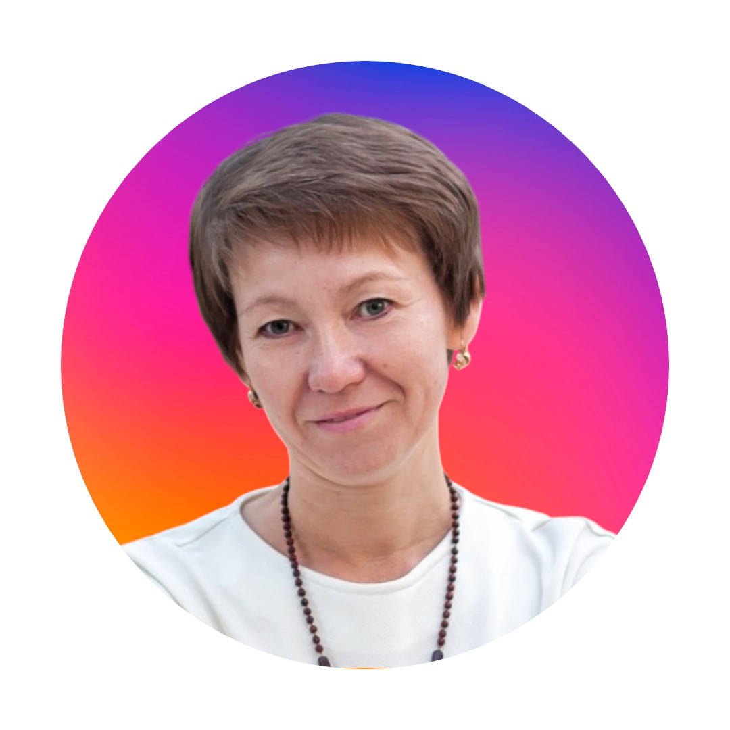
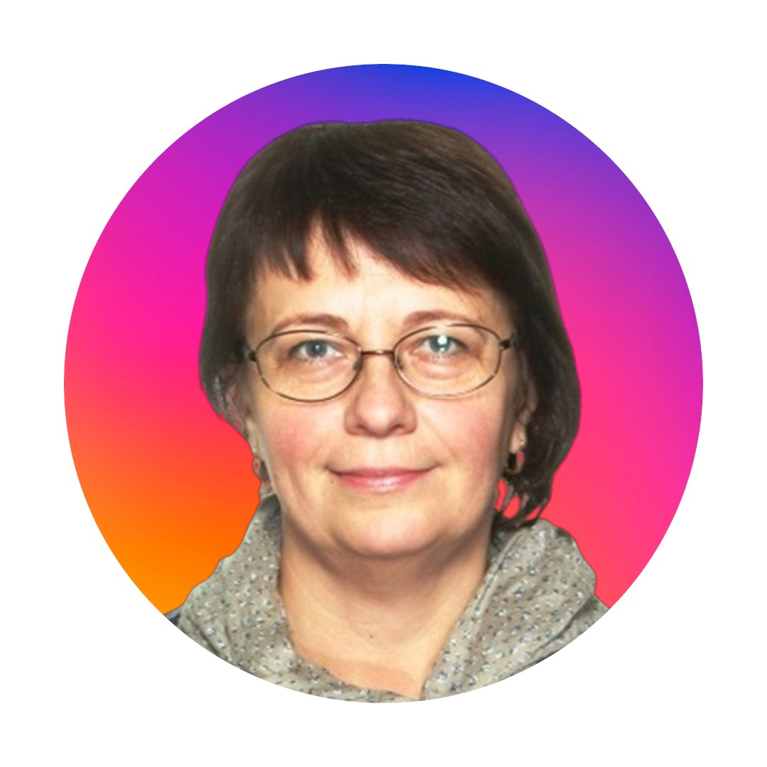
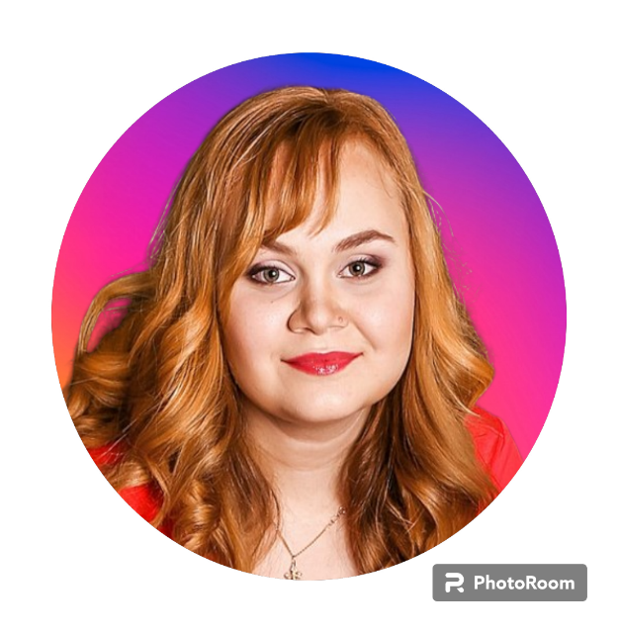
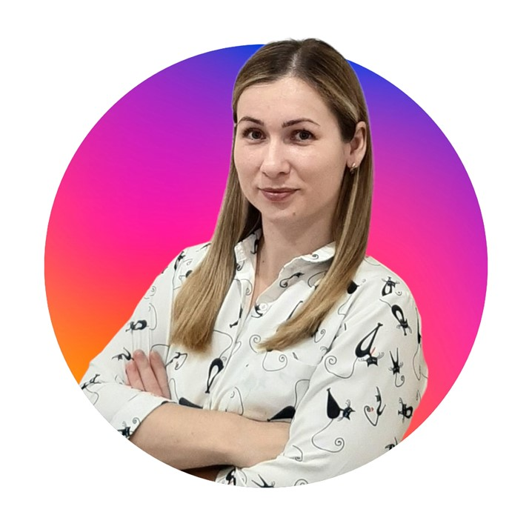
Программу для вас разработали
 | Патрушева Инга Валерьевна заместитель директора РУМЦ ТюмГУ, доцент кафедры общей и социальной педагогики ТюмГУ, канд. пед. наук |  | Кукуев Евгений Анатольевич доцент кафедры психологии и педагогики детства ТюмГУ, начальник отдела мониторинговых исследований РУМЦ ТюмГУ, канд. психол. наук
 | Кувандикова Гульшат Ташбулатовна заведующий ПМПК МАУ ИМЦ г. Тюмени |  | Огороднова Ольга Васильевна доцент кафедры психологии и педагогики детства ИПиП ТюмГУ, ведущий эксперт Школы образования ТюмГУ, канд. пед. наук
 | Гладкова Любовь Николаевна доцент, заведующий кафедрой психологии и педагогики детства ТюмГУ, канд. пед. наук |  | Дмитракова Василиса Васильевна Социальный педагог, методист РУМЦ ТюмГУ

Slide 7
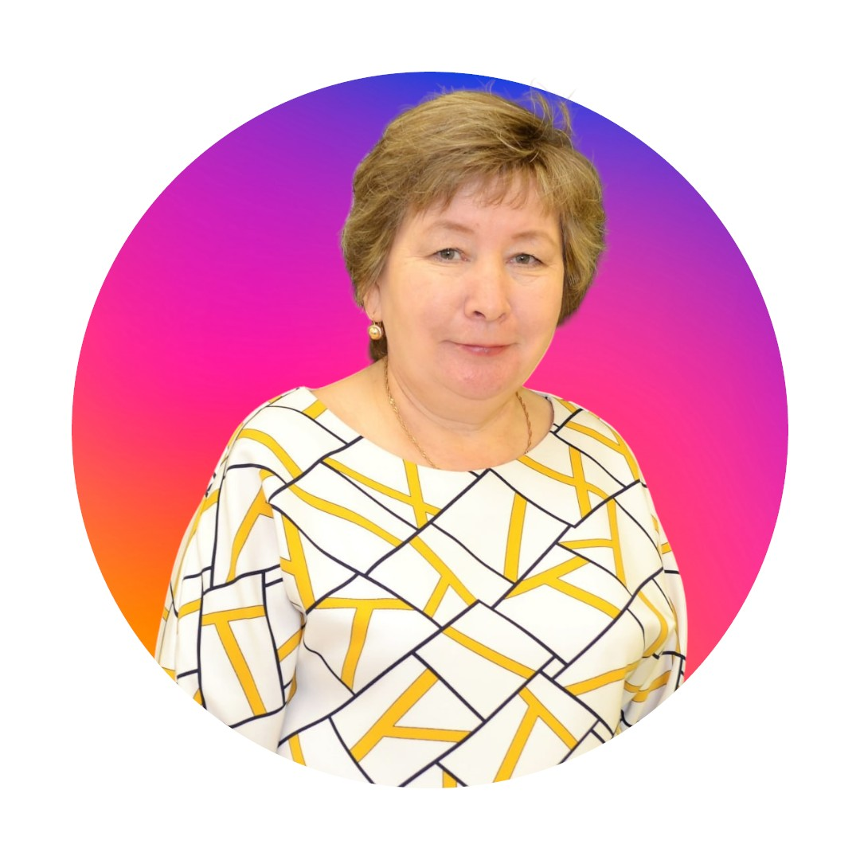
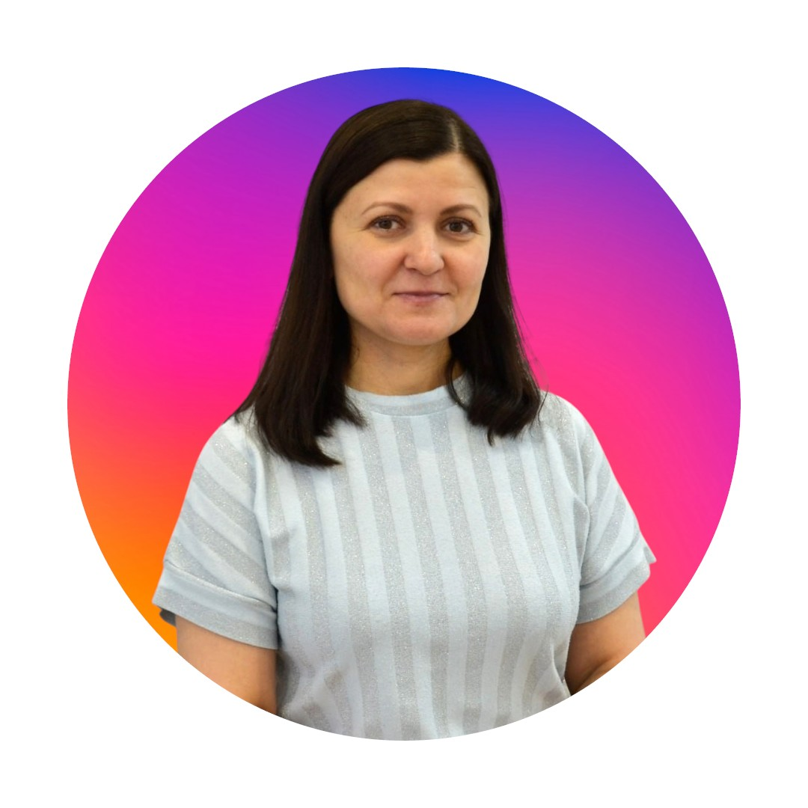
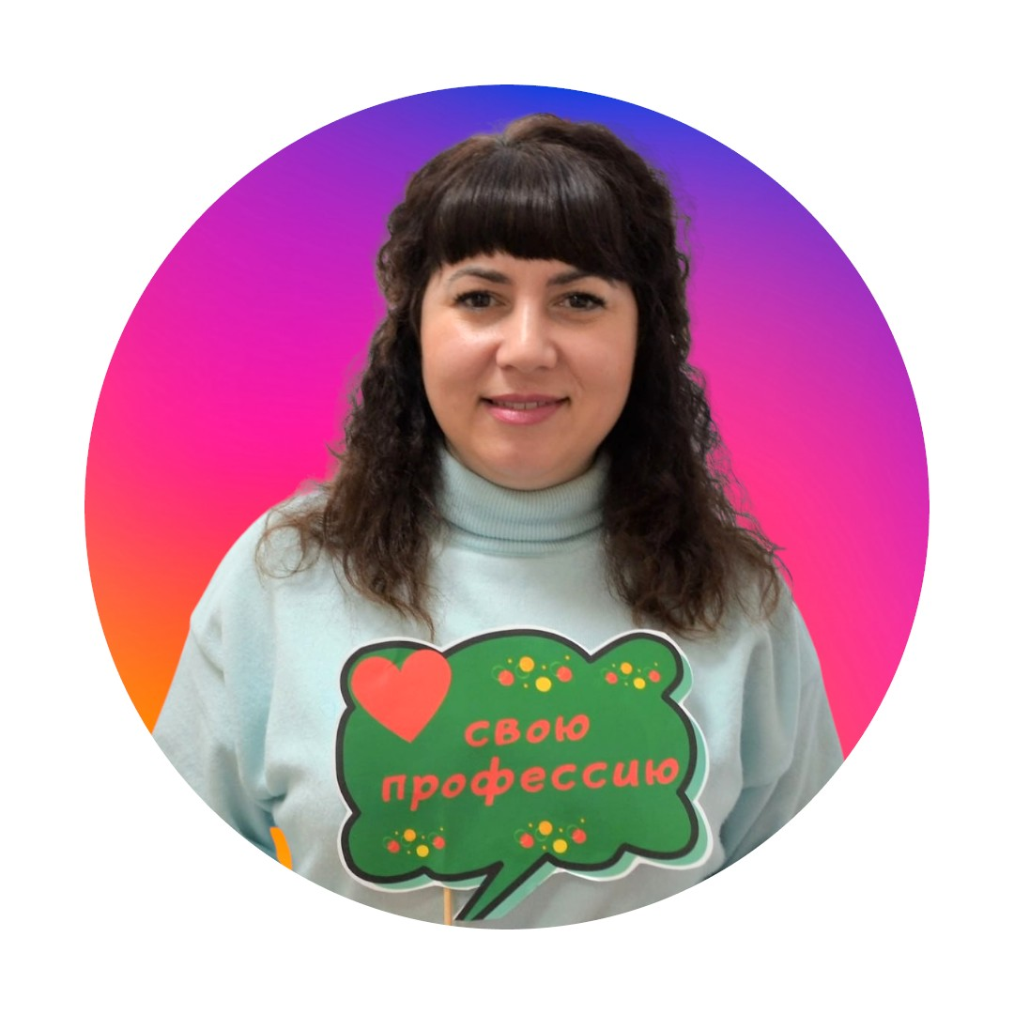
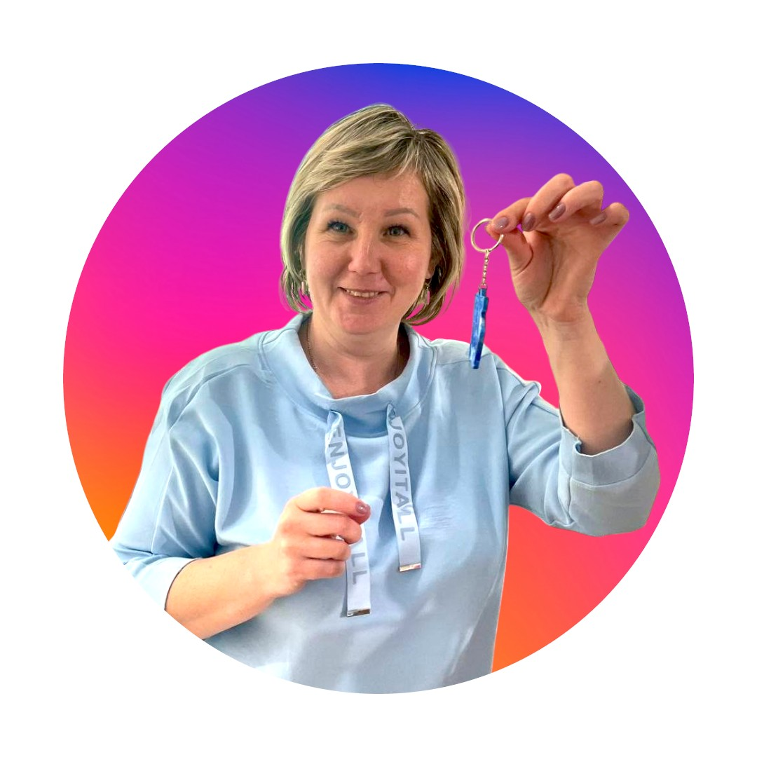
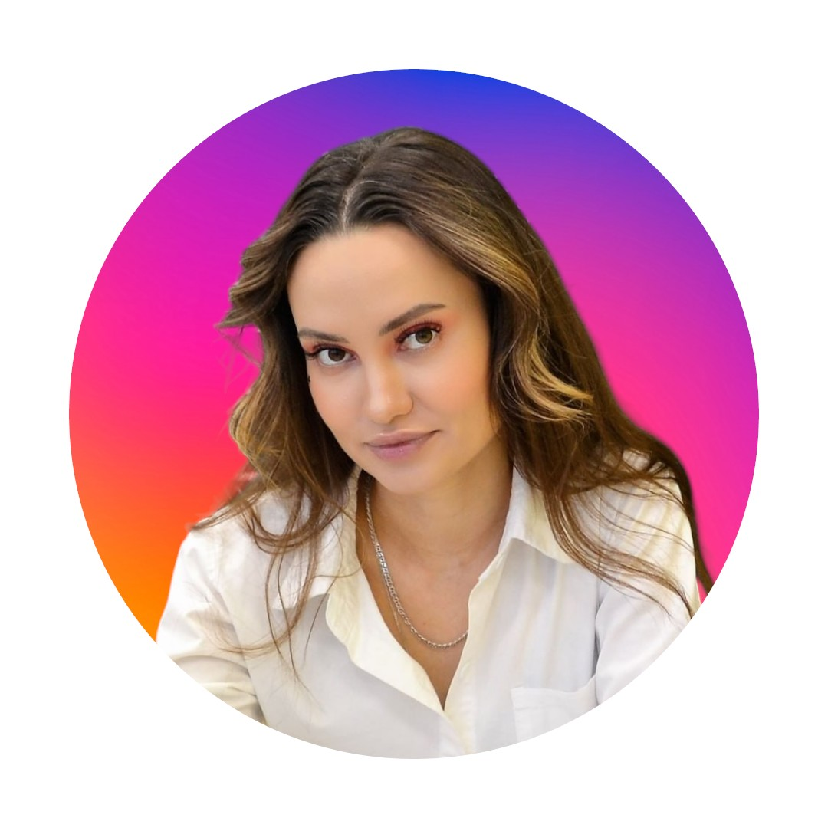
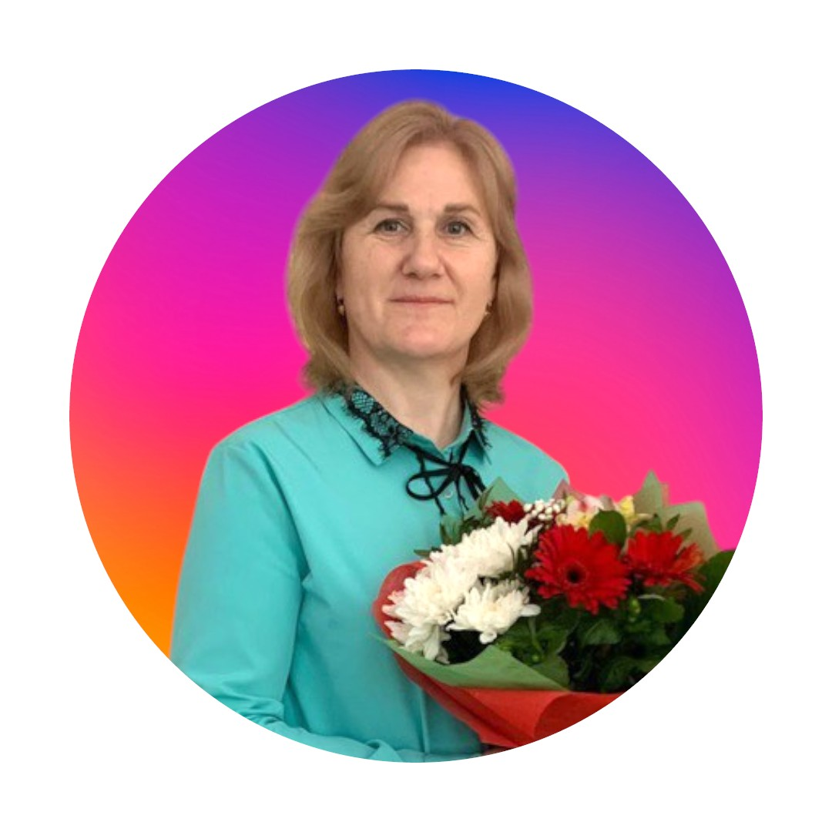
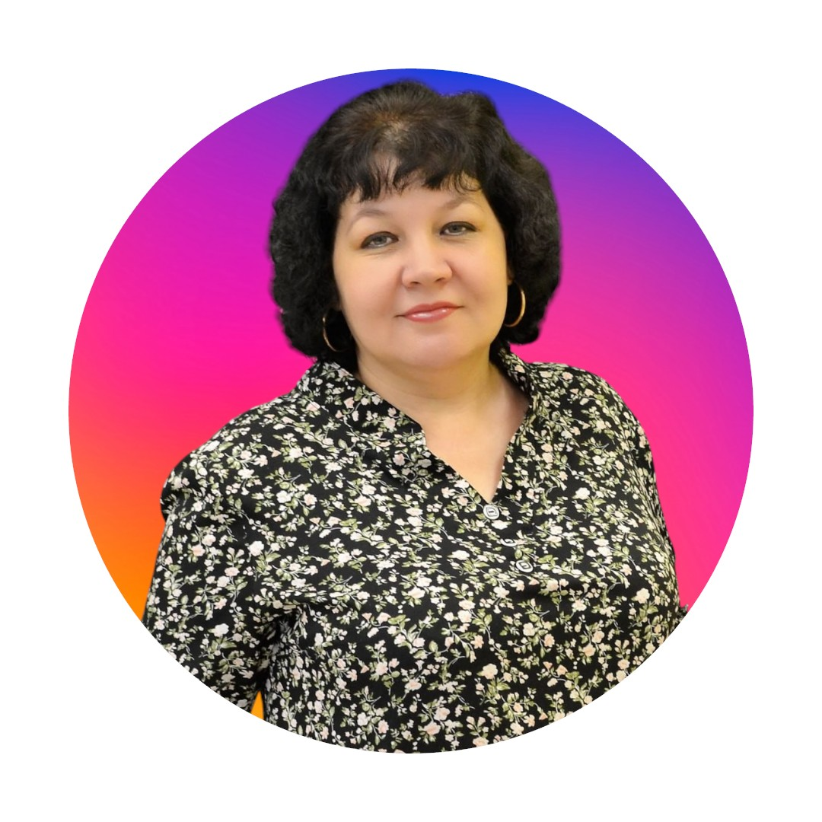
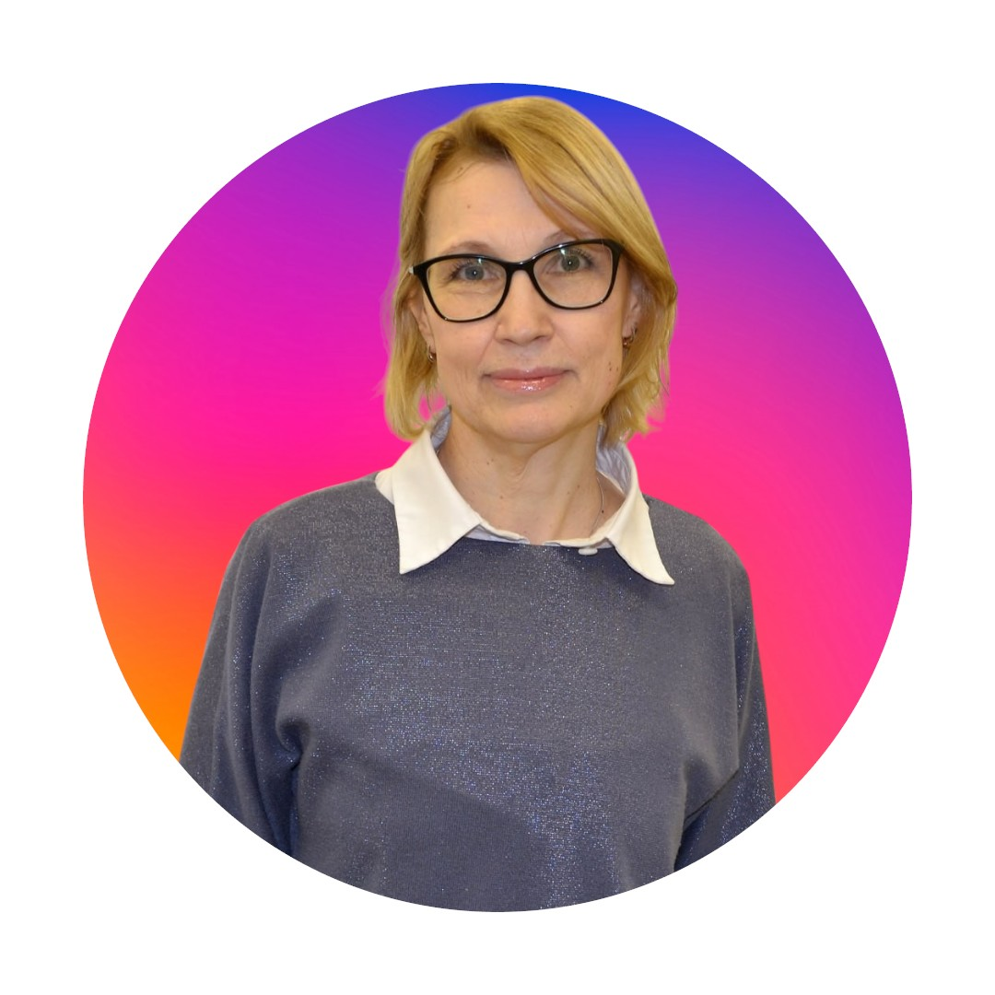
 | Хамитова Гульнара Хасановна учитель начальных классов, МБОУ НШ-ДС № 82 города Тюмени |  | Смирнова Елена Михайловна учитель начальных классов, МБОУ НШ-ДС № 82 города Тюмени
 | Ярмитова Олеся Александровна учитель – логопед, МБОУ НШ-ДС № 82 города Тюмени |  | Кузина Юлия Сергеевна учитель начальных классов, МБОУ НШ-ДС № 82 города Тюмени
 | Муравьева Ксения Сергеевна учитель – дефектолог, МБОУ НШ-ДС № 82 города Тюмени |  | Журавлёва Татьяна Вячеславовна тьютор, МБОУ НШ-ДС № 82 города Тюмени
Мазурова Екатерина Сергеевна учитель начальных классов, МБОУ НШ-ДС № 82 города Тюмени |  | Лупенкова Любовь Юрьевна учитель начальных классов, МБОУ НШ-ДС № 82 города Тюмени

Slide 8
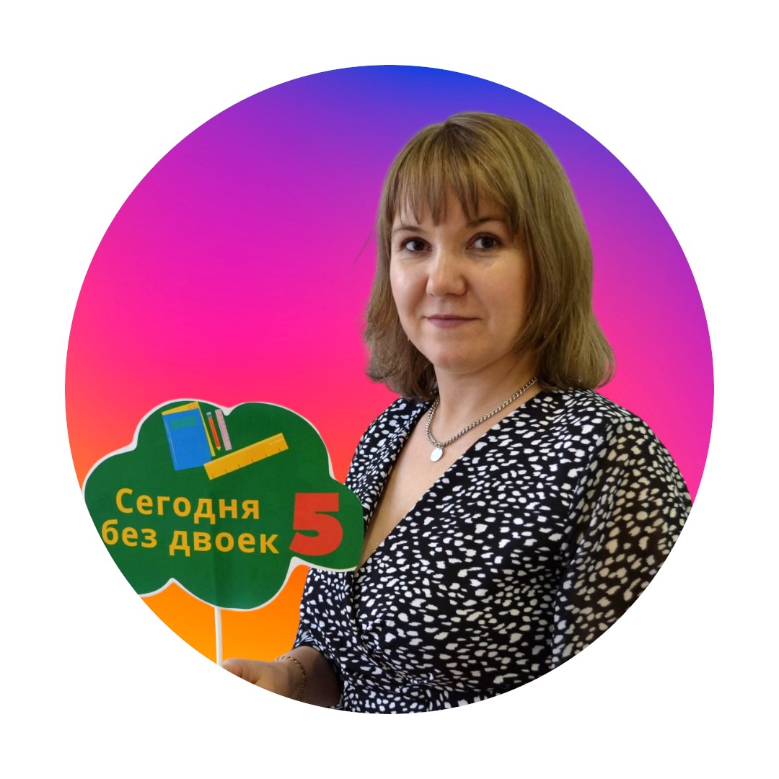
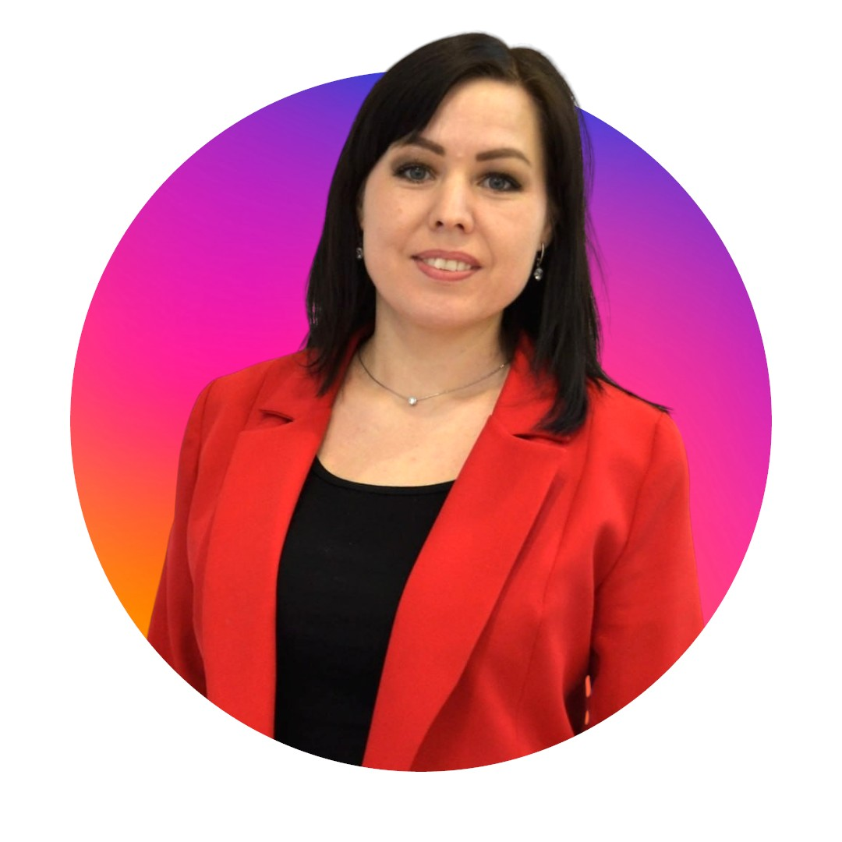
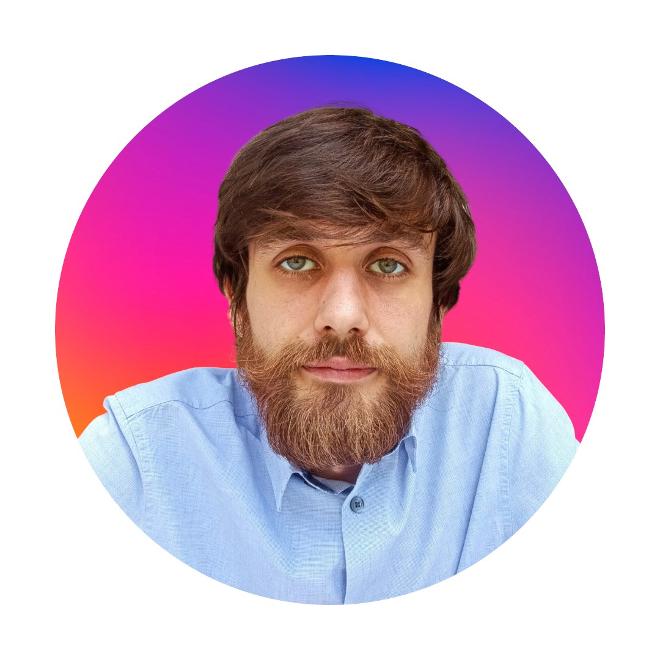
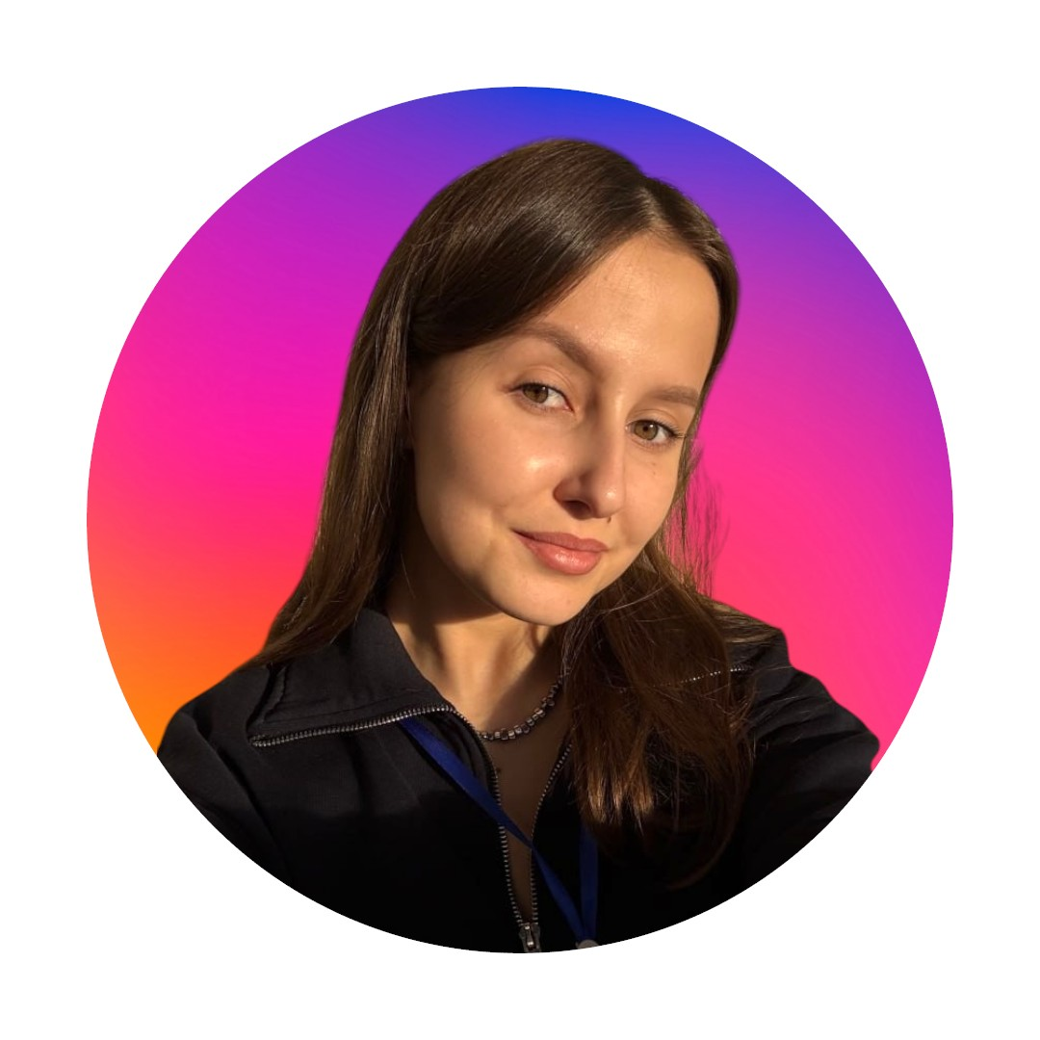
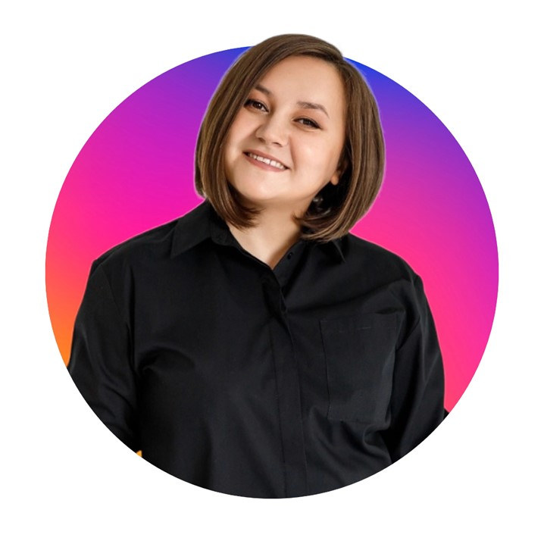
 | Елисеева Ирина Юрьевна учитель начальных классов, МБОУ НШ-ДС № 82 города Тюмени |  | Родионова Анастасия Павловна учитель – логопед, МБОУ НШ-ДС № 82 города Тюмени
 | Варяев Данил Юрьевич педагог-психолог, ведущий специалист отделения социальной реабилитации АУ ТО Центра комплексной реабилитации «Родник» |  | Ибрагимова Яна Маратовна студентка Школы образования ТюмГУ, победитель Всероссийских открытых конкурсов программ и методических материалов организации отдыха детей (2023, 2024 гг), инклюзивный волонтер
 | Бузолина Анастасия Николаевна Начальник отдела инклюзивной молодежной политики РУМЦ ТюмГУ

